Slide 1


Giáo viên: Đỗ Thị Thu Hà
Trường: THCS An Viên
ÂM NHẠC 7

Slide 2


Chủ đề 2
EM YÊU LÀN ĐIỆU DÂN CA
Tiết 4
– Ôn tập bài hoà tấu
– Ôn tập bài hát Đi cấy
– Trải nghiệm và khám phá

Slide 3
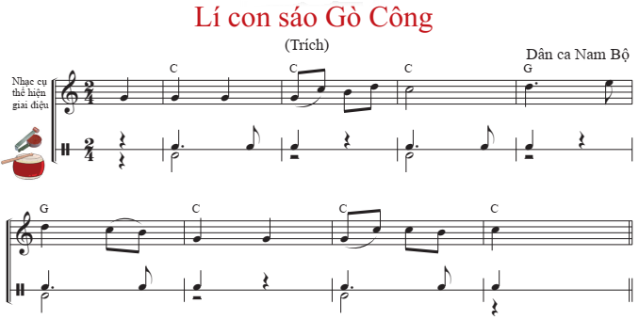
I. Ôn tập bài hoà tấu

Slide 4
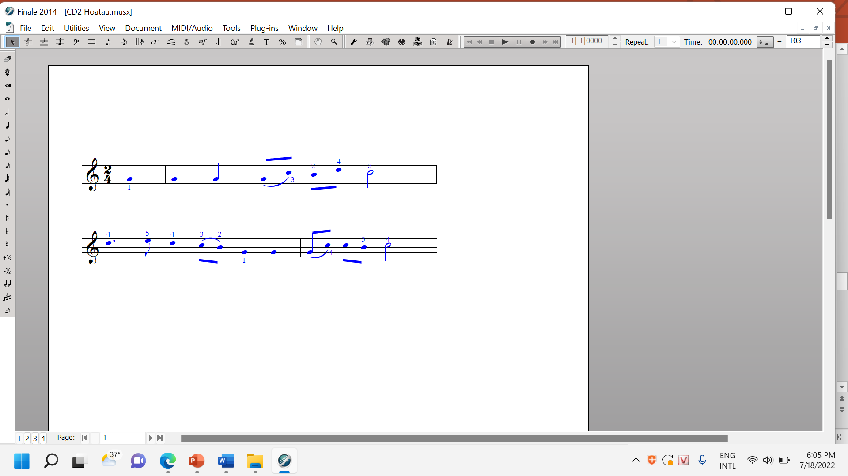

BÈ KÈN PHÍM
1
2

Slide 5
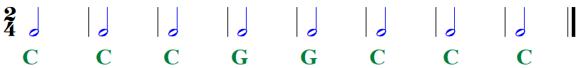
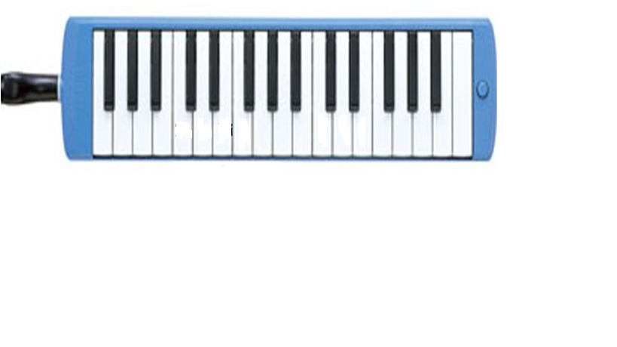
BÈ ĐỆM HỢP ÂM
1
3
5
1
3
5
C
(Hợp âm Đô trưởng)
G
(Hợp âm Son trưởng)

Slide 6
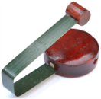
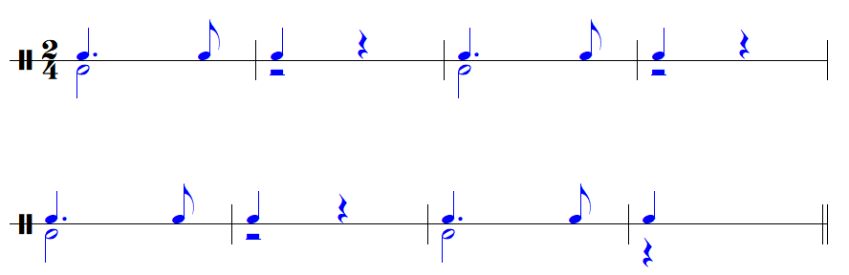

BÈ NHẠC CỤ GÕ

Slide 7
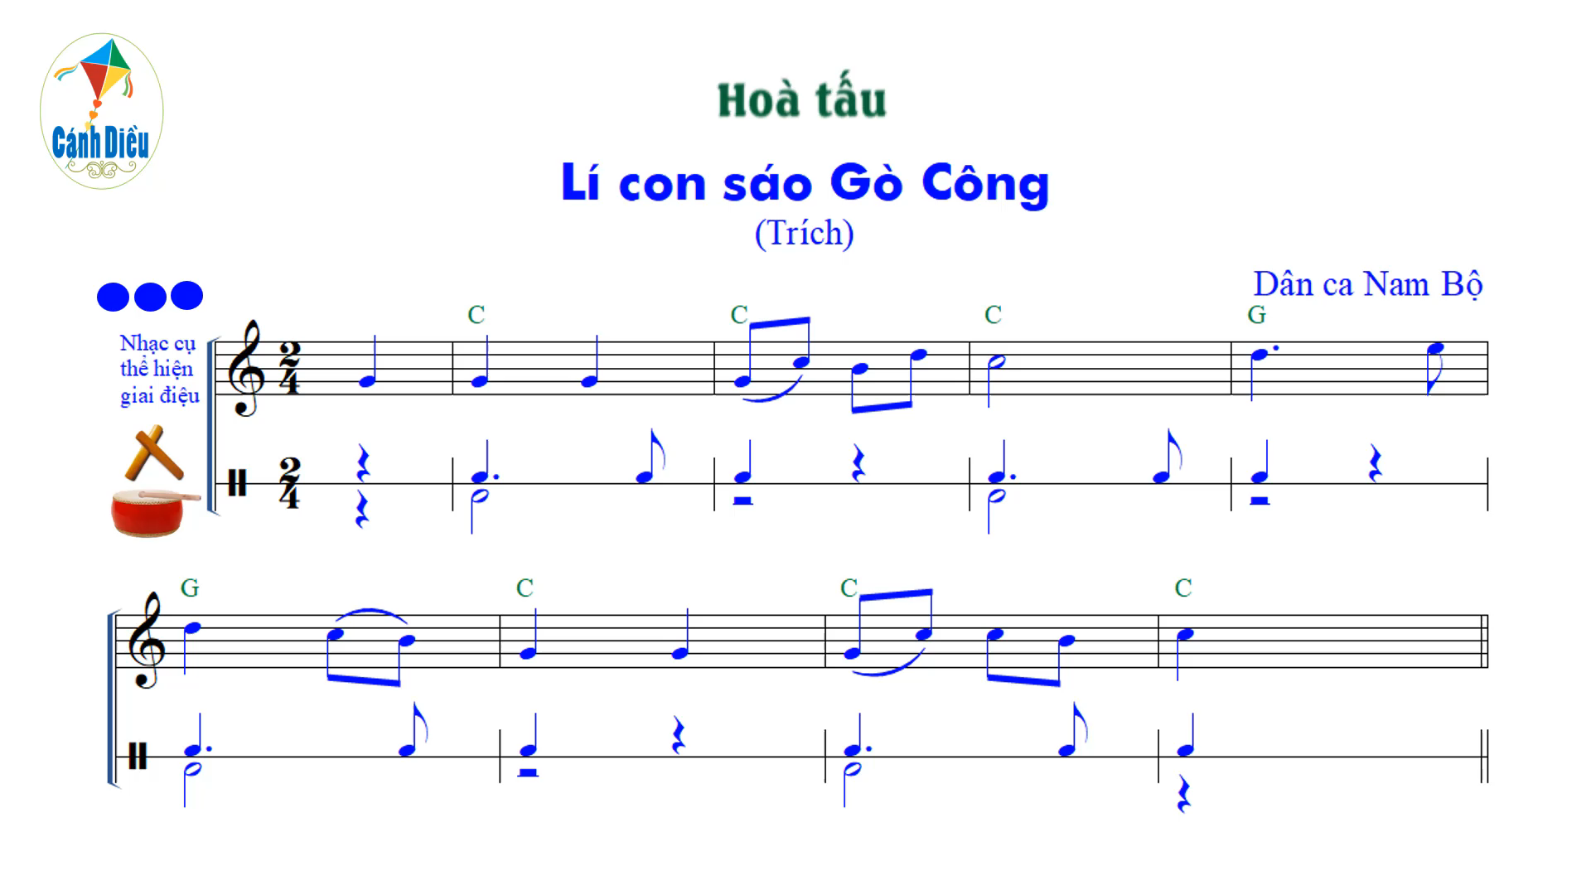
Chơi hai lần nối tiếp nhau

Slide 8
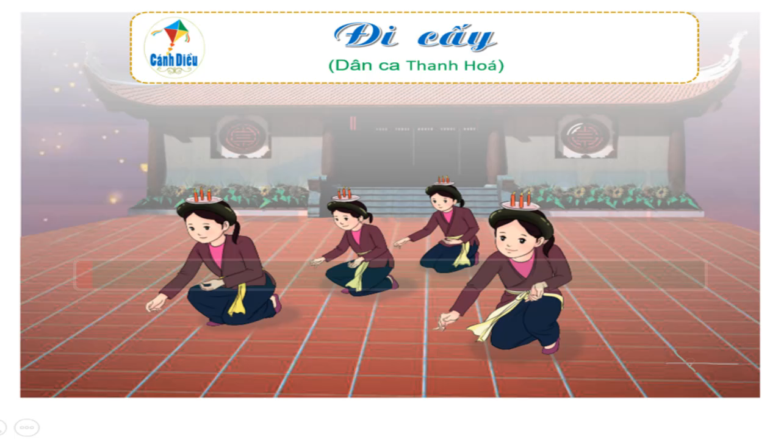
II. Ôn tập bài hát Đi cấy

Slide 9
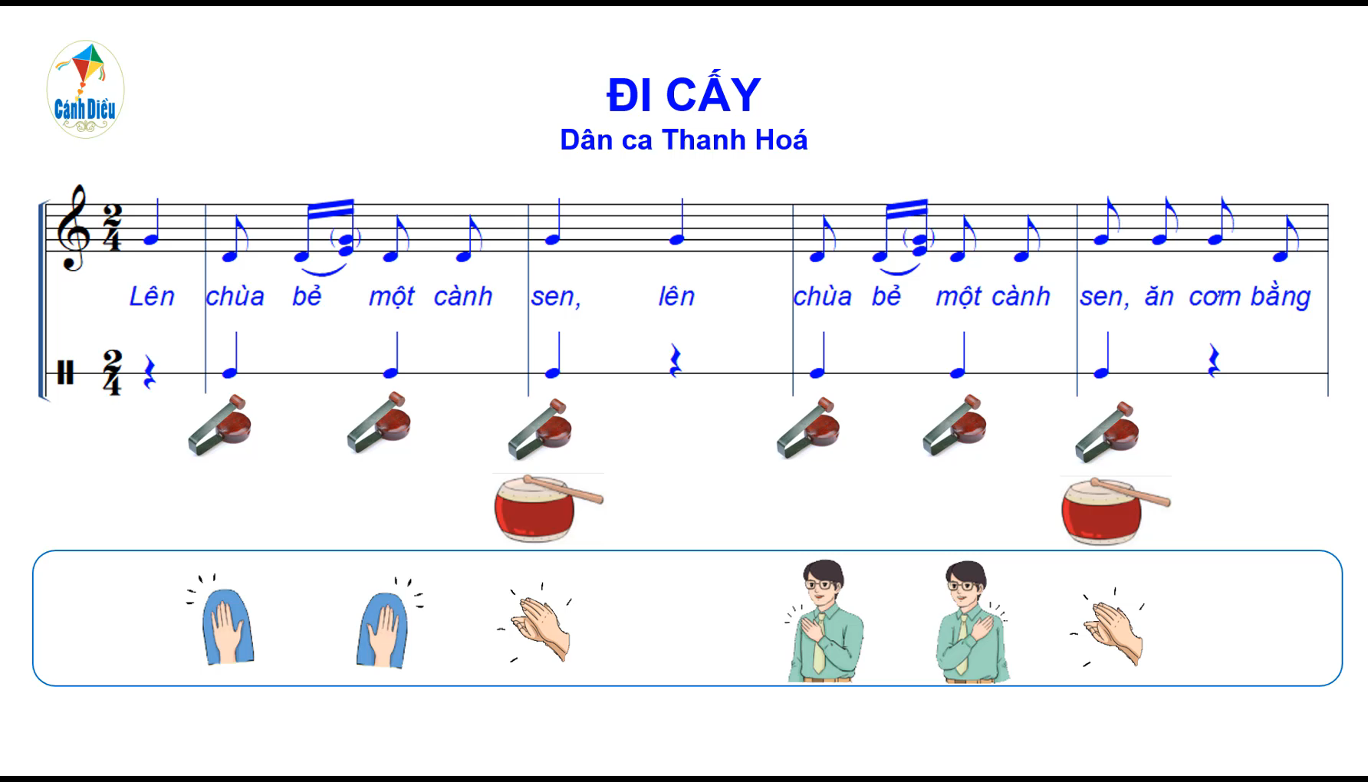
Hát kết hợp gõ đệm

Slide 10
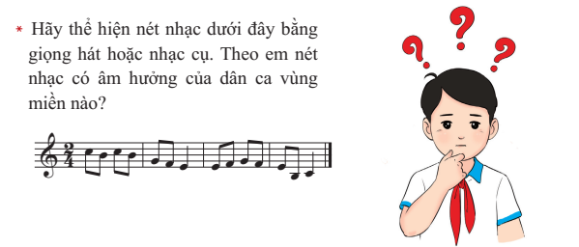
III. Trải nghiệm và khám phá
Âm hưởng dân ca Tây Nguyên

Slide 11
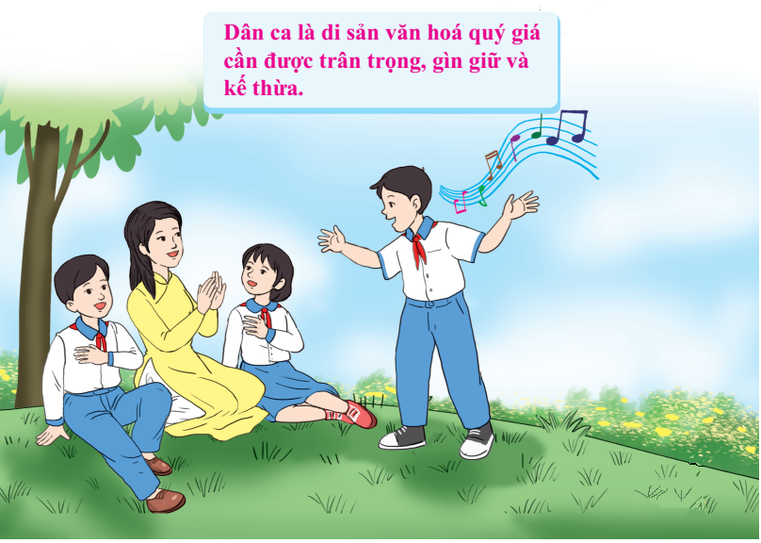

Slide 12


Dặn dò về nhà
Ôn tập các nội dung đã học ở Chủ đề 2

